Slide 1



第四章
不定积分
微分法:
互逆运算
积分法:

Slide 2


第一节
第四章
不定积分的概念与性质
一、 原函数与不定积分的概念
二、 基本积分表
三、不定积分的性质

Slide 3
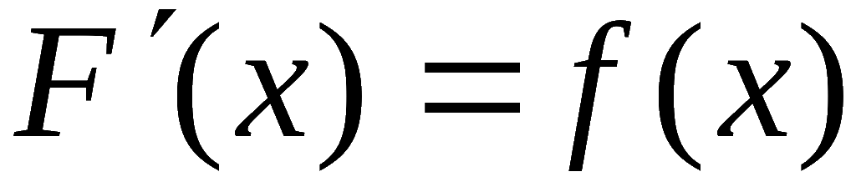
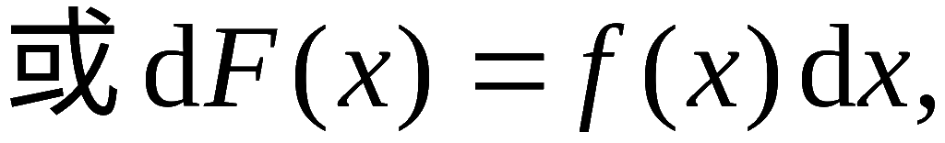
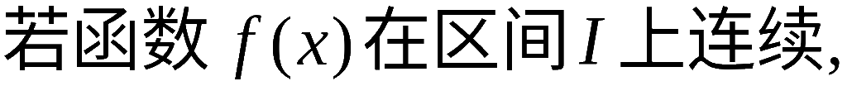
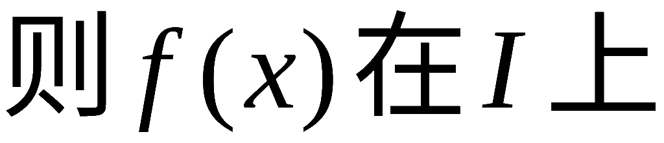
一、 原函数与不定积分的概念
定义 1 . 若在区间 I 上定义的两个函数 F (x) 及 f (x)
满足
则称 F (x) 为f (x)
在区间 I 上的一个原函数 .
定理1.
存在原函数 .

Slide 4
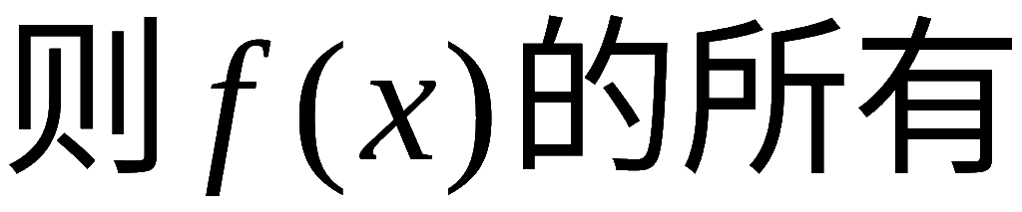
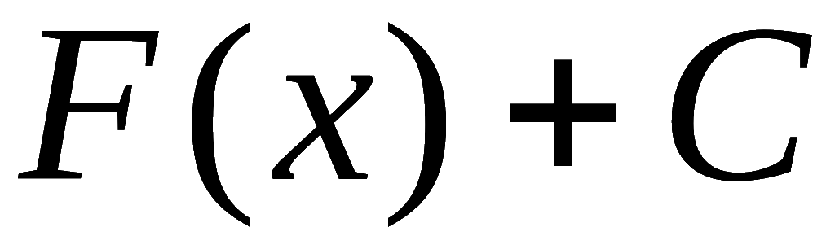

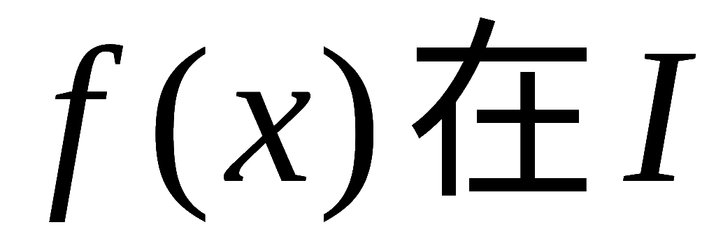
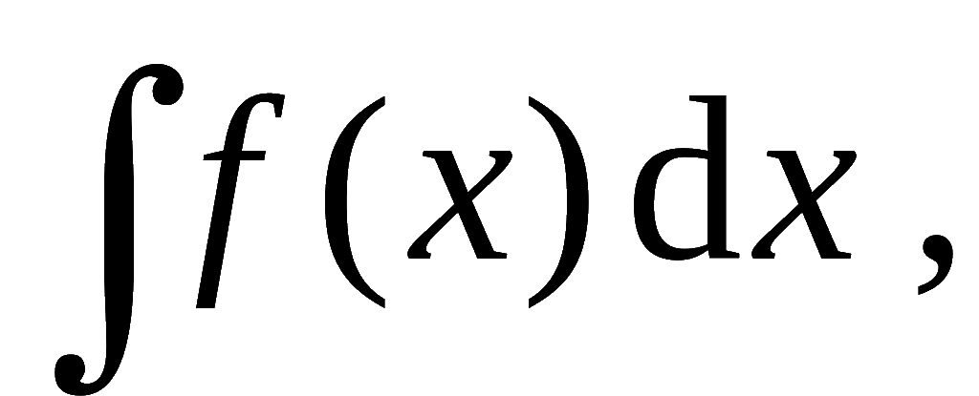
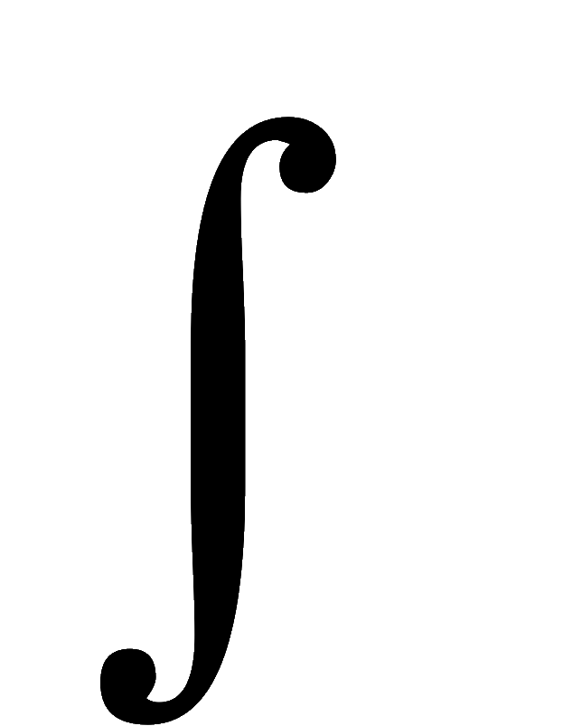

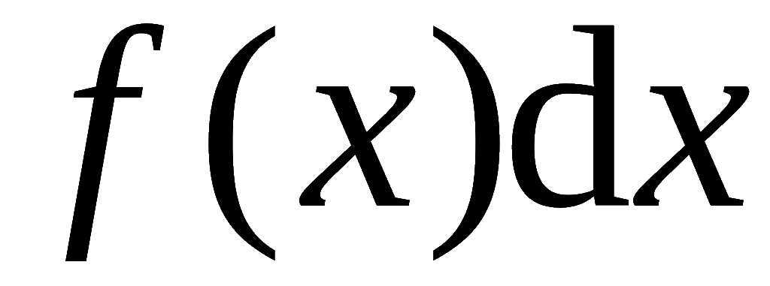
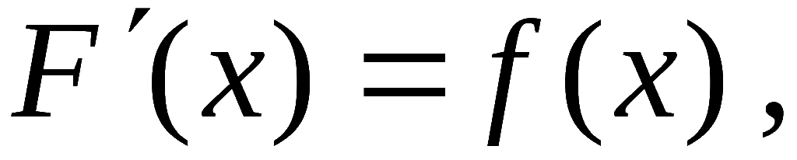
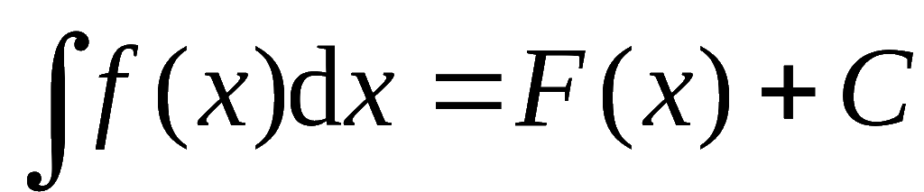
定理 2.
原函数都在函数族
( C 为任意常数 ) 内 .
定义 2.
在区间 I 上的原函数全体称为
上的不定积分,
记作
其中
— 积分号;
— 被积函数;
— 积分变量;
— 被积表达式.
若
则
( C 为任意常数 )
C 称为积分常数
不可丢 !

Slide 5
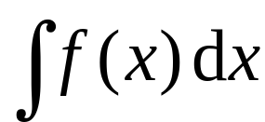




不定积分的几何意义:
的原函数的图形称为
的积分曲线 .
的图形
的所有积分曲线组成
的平行曲线族.

Slide 6
例 已知曲线
在任意一点
处的切线斜率为
曲线通过点 ,求曲线方程。
且
解：依题意
因此
这样的曲线有无穷多条，
而通过 的曲线只有一条，
将 代入上式,
因此曲线方程为

Slide 7
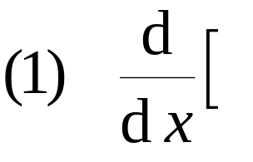
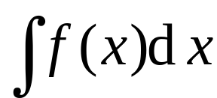


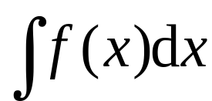

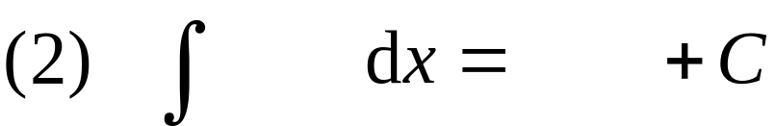
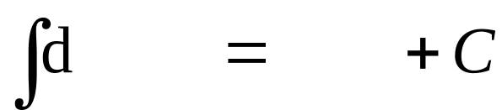


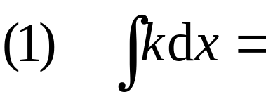

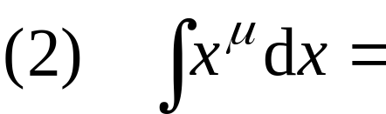
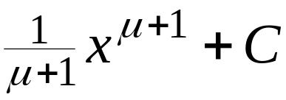


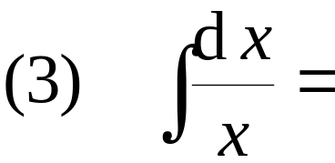

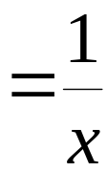

二、 基本积分表
从不定积分定义可知:
或
或
利用逆向思维
( k 为常数)

Slide 8
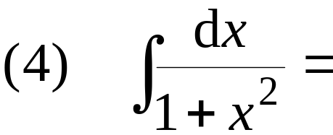


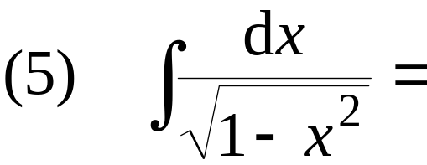


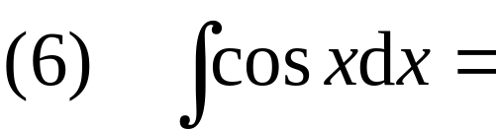

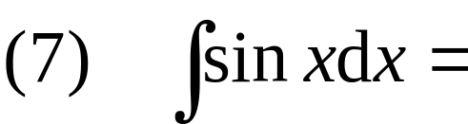

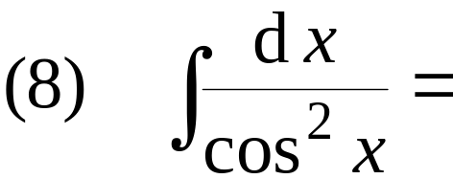
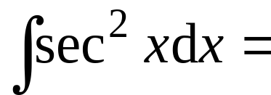

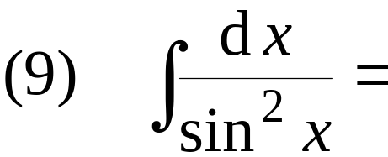
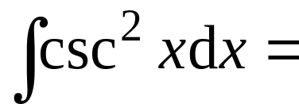

或
或

Slide 9
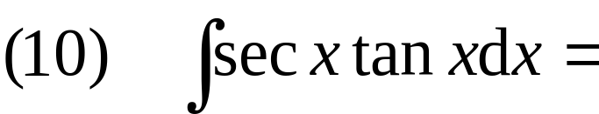

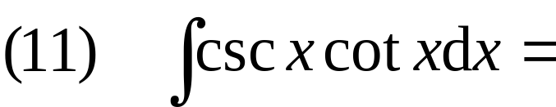

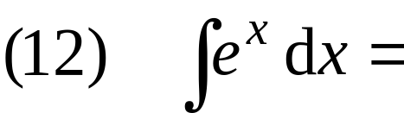

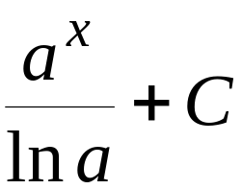
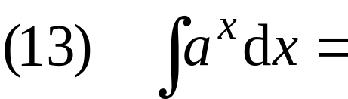

Slide 10
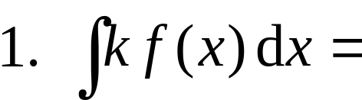
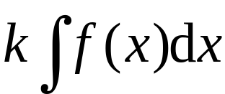

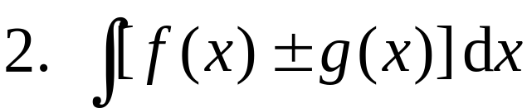
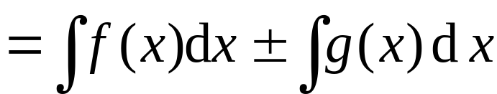
三、不定积分的性质

Slide 11
内容小结
1. 不定积分的概念
• 原函数与不定积分的定义
• 不定积分的性质
• 基本积分表
2. 直接积分法:
利用恒等变形,
积分性质
及 基本积分公式进行积分 .
分项积分
常用恒等变形方法
加项减项
利用三角公式 , 代数公式 ,

Slide 12
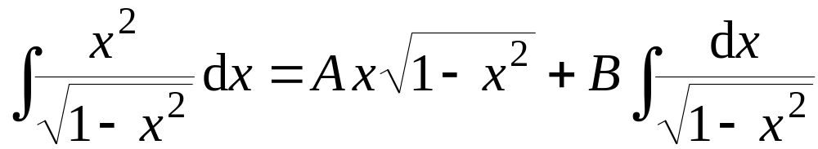
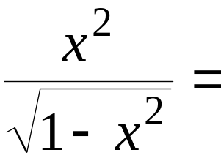
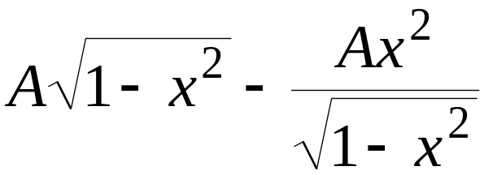
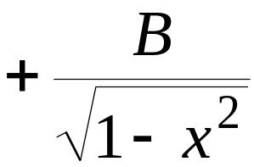
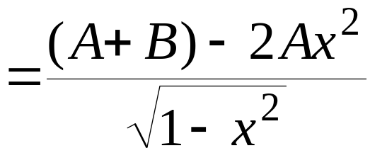
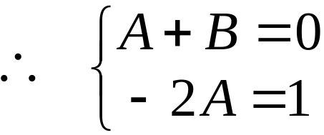
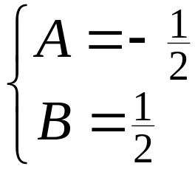
习题 已知
求 A , B .
解: 等式两边对 x 求导, 得

Slide 13
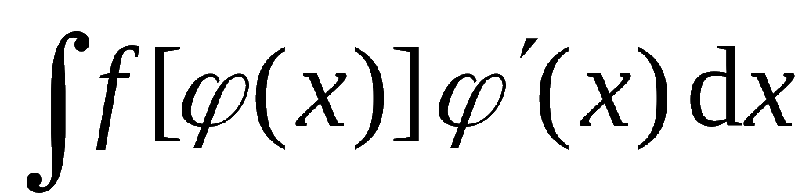
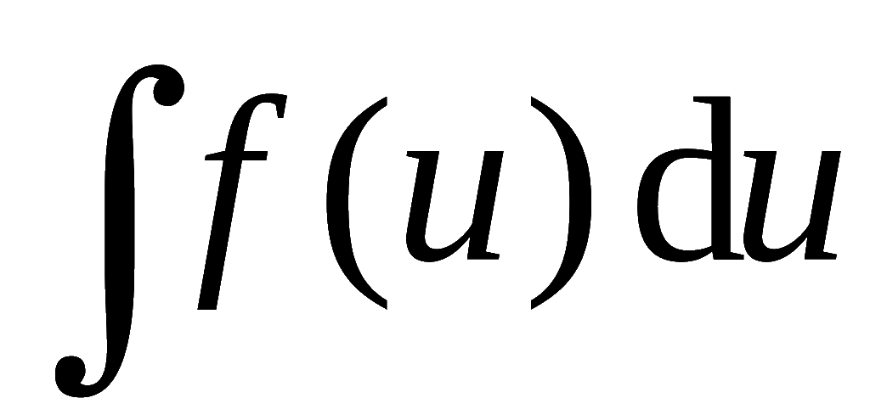
第二节
换元积分法
一、第一类换元法
二、第二类换元法
基本思路
第一类换元法
第二类换元法

Slide 14


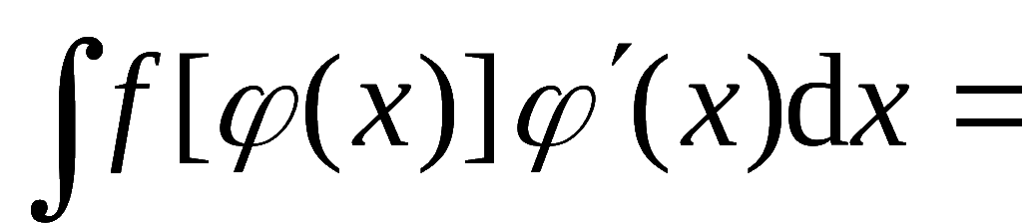




一、第一类换元法
定理1.
则有换元
公式
即
(也称配元法
, 凑微分法)

Slide 15












例1.求
解: 令
则
故
原式 =
注: 当
时

Slide 16


常用简化技巧:
(1) 分项积分:
利用积化和差; 分式分项;
(2) 降低幂次:
利用倍角公式 , 如
(3) 统一函数: 利用三角公式 ; 配元方法
（4） “1”的妙用

Slide 17







例.求
解: 原式

Slide 18





二、第二类换元法
第一类换元法解决的问题
难求
易求
若所求积分
难求，
易求,
则得第二类换元积分法 .

Slide 19








2. 常用基本积分公式的补充

Slide 20











Slide 21










例.求
解法1
解法2

Slide 22














例 已知
求
解: 两边求导, 得
则
(代回原变量)

Slide 23




第三节
分部积分法
由导数公式
积分得:
或

Slide 24


分部积分公式
1. 使用原则 :
易求出,
易积分
2. 使用经验 :
“指三幂对反” , 选择v
3. 题目类型 :
分部化简 ;
循环解出;
递推公式

Slide 25














习题.
求不定积分
解：
方法1
(先分部 , 再换元)
令
则

Slide 26












方法2
(先换元,再分部)
令
则
故

Slide 27
第四节
有理函数的积分
一、有理函数的积分
二、可化为有理函数的积分举例

Slide 28









一、 有理函数的积分
有理函数:
时,
为假分式;
时,
为真分式
有理函数
多项式 + 真分 式
相除
分解
若干部分分式之和
其中部分分式的形式为

Slide 29











例 求
解: 已知

Slide 30



二 、可化为有理函数的积分举例
1. 三角函数有理式的积分
设
表示三角函数有理式 ,
则
令
万能代换
t 的有理函数的积分

Slide 31










例 求
解: 令
则

Slide 32
















Slide 33








例. 求
解法 1
原式
令

Slide 34











例. 求
解法 2
令
原式

Slide 35








例. 求1.
解:

Slide 36
















分母次数较高,
宜使用倒代换.
2
令
则
, 故
解:

Slide 37







2. 简单无理函数的积分
被积函数为简单根式的有理式 , 可通过根式代换
化为有理函数的积分.
例如:
令
令
令

Slide 38

















例. 求
解: 令
则
原式

Slide 39





习题 1. 求
解 :
原式
分部积分

Slide 40















2. 设
求积分
解:
令
即
而

